Slide 1
C 세미나 # 1
한밭대학교 정보통신공학과 20171655 이국준
Notes:
안녕하세요.
C세미나 1주차 발표를 맡게 된 이국준이라고 합니다.

Slide 2
목차
Chapter01. 프로그래밍 개요
Chapter02. 프로그래밍 작성 과정
Chapter03. C프로그램 구성요소

Slide 3

Chapter01. 프로그래밍 개요
1. 프로그래밍 역사
2. 프로그래밍 언어와 특성
3. 프로그래밍의 절차
Notes:
C언어를 배우기 전에 프로그래밍이 어디서 시작되고 어떻게 발전되었는지, 그리고 프로그래밍 언어와 가지는 특성이 무엇인지, 또 프로그래밍의 절차는 어떻게 되는지 짧게 먼저 알아보도록 하겠습니다.

Slide 4
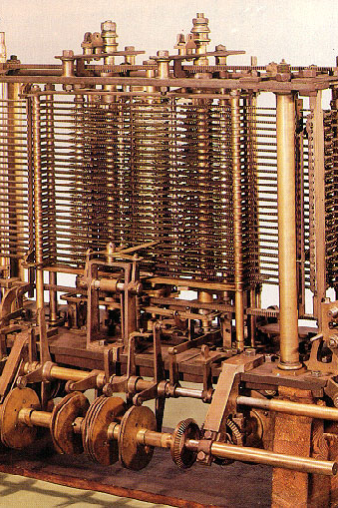
1.1 프로그래밍 역사
해석 기관(Analytic Engine) - 1837
찰스 배비지가 고안한 기계적 범용 컴퓨터의 설계
여러 문제들 때문에 실제로 만들어지지는 않음
Notes:
최초의 컴퓨터 설계라고 할 수 있는 것은 바로 1837년에 발표된 이 해석기관입니다. 영국의 수학교수였던 찰스 배비지가 고안한 것 으로 약 100년 뒤의 첫 범용 컴퓨터의 모습을 예측했습니다. 설계는 1871년, 그가 죽기 전까지 계속 되었으나 여러 정치적, 경제적 문제로 인해 실제로 만들어지지는 못했습니다.

Slide 5
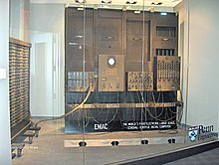
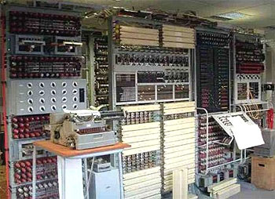
1.1 프로그래밍 역사
ENIAC – 1943
탄도 계산을 위해 만든 컴퓨터
하지만 작동 시작은 1947.07.29.
콜로서스 – 1943
로렌츠 암호 해독을 위해 만든 컴퓨터
작동 시작은 1943.12
Notes:
최초의 전자식 컴퓨터라고 책에 정의되어 있으나 책 내용과는 다르게 콜로서스가 최초의 전자컴퓨터로 정의되어 있습니다.

Slide 6
1.1 프로그래밍 역사
프로그램 내장방식(폰 노이만 구조) – 1945
프로그램에 메모리를 저장하는 방식
EDVAC – 1948
최초의 메모리, 프로그램 내장방식, 이진숫자로 구성
Notes:
1945년에 프로그램 내장방식을 통해 프로그램에 메모리를 저장하는 방식을 만들었습니다. 만들어낸 사람이 폰 노이만이라 폰 노이만 구조라고도 합니다. 요즈음의 컴퓨터는 다 이 프로그램 내장방식을 따르고 있습니다.
1948년에 만들어진 에드박도 최초의 메모리를 사용했다는 점에서 의의가 있습니다.

Slide 7
1.2 프로그래밍 언어와 특성
기계어
컴퓨터가 알아들을 수 있는 언어. 이진수로 구성
어셈블리어
기계어보다는 상위언어
CPU가 달라지면 실행 불가능
Low lever language(저급언어)라고도 불림
Notes:
프로그래밍 언어는 아주 많으나 크게 기계어, 어셈블리어, 고급언어로 분류할 수 있습니다.
첫번째는 기계어 입니다. 기계어란 컴퓨터가 알아들을 수 있는 언어로 이진수로 구성되어 있습니다.
두번째로는 어셈블리어가 있습니다. 기계어보다 상위 언어이고 CPU명령어들을 기호로 표기할 수 있지만 기호 이름과 CPU의 명령어가 1대1로 대응되고 CPU가 달라지면 실행이 불가능해지므로 저급언어(low level language)라고도불립니다.

Slide 8
1.2 프로그래밍 언어와 특성
고급언어
특정한 컴퓨터의 구조나 프로세서와 무관하게 독립적으로 프로그램 작성 가능
C, C++, Java, C#, Objective-C등등
컴파일러
프로그래밍 언어로 작성된 프로그램을 기계어로 변환
알고리즘
컴퓨터로 문제해결을 하기위한 단계적인 절차
Notes:
고급언어는 기계보다 사용자와 가까운 언어입니다. 특정한 컴퓨터의 구조나 프로세서와 무관하게 독립적으로 프로그램 작성이 가능합니다. C, C++, Java, C#, Objective-C 등등이 있으며 이곳에 있는 C가 앞으로 발표할 언어입니다.
고급언어가 사용자에게 가까운 언어라고 제가 말했었는데 고급언어가 사용자에게 가깝다보니 사실 컴퓨터가 바로 읽어드릴수가 없습니다. 컴퓨터 이진수로 되어있는 기계어만을 인식할 수 있거든요, 그래서 프로그래밍언어가 필요한 것이 바로 컴파일러 입니다. 컴파일러는 프로그래밍 언어로 작성된 프로그램을 기계어로 변환시켜주는 일을 합니다.
그리고 컴퓨터는 어떻게 문제해결을 할 수 있을까요? 문제를 풀기 위해서 컴퓨터가 수행하여야 할 절차를 기술한 것을 알고리즘이라고 합니다. 알고리즘 절차에 따라 프로그래밍 언어를 사용하면 프로그램이 만들어지게 됩니다. 다음페이지로 넘어가겠습니다.

Slide 9
1.3 프로그래밍 절차
요구사항 분석
알고리즘 개발
어떤 단계를 밟아 어떤 순서로 작업할 것인지 설계하는 것
소스 작성
에디터를 이용하여 입력되며, 텍스트 파일로 저장됨.
컴파일과 링크
프로그래밍 언어를 기계어로 변환하는 과정을 컴파일 한다고 표현
.c 를 컴파일하면 .obj
컴파일이 성공하면 링크과정을 통해 실행프로그램 .exe를 만든다.
Notes:
프로그래밍의 절차는 크게 6단계로 나뉘어집니다.
첫번째는 사용자의 요구사항을 분석하는 요구사항 분석입니다.
두번째는 알고리즘 개발입니다. 알고리즘 개발은 어떠한 단계를 밟아서 어떤 순서로 작업할 것인지 설계하는 것으로 순서도나 의사코드를 사용합니다.
세번째는 소스 작성입니다. 에디터를 이용해서 입력되며, 텍스트 파일로 저장하지만 확장자 명은 항상 c로 저장해야 합니다. 프로그래밍언어를 이용해서 원하는 작업의 내용을 기술한 것을 소스 프로그램 또는 소스 코드, 간단히는 소스나 코드로도 불립니다. 또 소스 코드가 들어있는 파일은 소스 파일이라고 한다.
네번째는 컴파일과 링크 절차입니다. 프로그래밍언어를 기계어로 변환하는 과정을 컴파일(compile)한다고 표현합니다. 오류 발견시 컴파일러는 오류를 통보하고 컴파일은 종료되고, 오류가 없으면 컴파일러는 각 문장들을 기계어로 변환시킵니다. 기계어로 변환된 파일은 .obj확장자 형식을 가지며 오브젝트파일이라고 불립니다. 컴파일이 성공하면 링크과정을 통해 라이브라리와 연결하여 확장자가 exe인 실행파일을 만들게 됩니다. 다음페이지로 넘어가겠습니다.

Slide 10
1.3 프로그래밍 절차
프로그램 실행과 디버깅
오류가 있을 경우 디버깅 과정을 통해 수정
유지 보수
Notes:
다섯번째는 프로그램 실행과 디버깅입니다. 컴파일 실행오류 또는 실행이 되더라고 논리적인 오류가 있다면 다시 소스코드를 수정해야만 합니다. 그 수정하는 과정을 디버깅이라고 합니다.
마지막으로는 유지 보수가 있습니다. 디버깅 후에도 발견하지 못한 버그들이 남아있을 수 있고, 추가적인 사용자의 요구를 충족할 수 있어야 하기 때문에 필요한 과정입니다. 다음페이지로 넘어가겠습니다.

Slide 11
1.4 C언어 개요
1969~1973 AT&T의 벨 연구소에서 Dannis Ritchie에 의하여 탄생한 언어.
C언어인 이유는 그 전 언어가 B언어이기 때문.
C언어의 특징
C로 작성된 프로그램은 크기가 작으며 실행속도가 빠르고 메모리를 효과적으로 사용
이식성이 뛰어남
낮은 수준의 프로그래밍 언어나 높은 수준의 프로그래밍언어 둘 다 가능
C++을 배우는데 도움이 됨
실전에 사용하는 언어이기 때문에 배우기 힘듦
Notes:
이제 배울 C언어에 대해서 설명하겠습니다. C언어는 1969년부터 1973년 AT&T의 벨 연구소에서 데니스 리치에 의해 탄생한 언어입니다. C언어인 이유는 그 전 언어가 B이기 때문입니다. C언어는 여러가지 특징이 있습니다. 가장 먼저 C로 작성된 프로그램은 크기가 작으며 실행속도가 빠르고 메모리를 효과적으로 사용한다는 장점이 있습니다. 이식성이 뛰어나서 한번 만들어 놓으면 다른 하드웨어에서도 실행이 가능합니다. 또 C언어를 배우면 C언어가 모태인 C++을 배우는 데에도 도움이 됩니다. 그리고 C언어는 낮은 수준의 프로그래밍도 가능하고 높은 수준의 프로그래밍도 가능합니다. 이 말은 소프트웨어 프로그램 작성 뿐만 아니라 하드웨어 제어도 가능하다는 것입니다. 하지만 실전에서 많이 쓰는 언어이기 때문에 배우기는 힘들다는 단점도 있습니다. 특히 포인터, 비트단위의 조작을 하는 부분이 어려워서 세미나에서도 세부적으로 다룰 계획입니다. 다음페이지 보시겠습니다.

Slide 12
Chapter02. 프로그래밍 작성과정
1. 통합개발환경
2. Linux에서 vi를 통한 코딩
3. 예제 프로그램의 설명
4. 예제 프로그램의 응용
5. 오류 수정 및 디버깅
Notes:
Chapter02는 프로그래밍 작성과정에 대해서 알아보겠습니다.

Slide 13
2.1 통합 개발 환경
에디터, 컴파일러, 디버거 등이 융합된 소프트웨어 도구.
Visual C++, 이클립스, Dev-C++등이 있음
Notes:
예전에는 에디터, 컴파일러, 디버거 등이 별도로 분리된 프로그램이었으나, 요즈음엔 통합개발환경이 개발되어 프로그램을 더 쉽고 빠르게 제작할 수 있습니다. Visual C++, 이클립스, Dev-C++등의 통합 개발환경이 있습니다.

Slide 14
2.2 Linux에서 vi를 통한 코딩
Linux
명령어
ls
mkdir
cd
cat
./
rm
touch
Notes:
하지만 통합개발환경이 아니더라도 Linux에서 vi를 이용해 소스코드를 만들고 코딩, 컴파일, 디버깅, 실행을 할 수 있습니다. 본 세미나에서는 Linux를 통해서 C프로그래밍을 진행하도록 하겠습니다. 그러기 위해서 설치해야 할 것과 알아야 할 것들을 먼저 알아보겠습니다. 먼저 리눅스에 대해 간단하게 알아보겠습니다. 리눅스는 유닉스와 호환가능한 운영체제로 리눅스가 유닉스의 상위 호환입니다. 이제부터 쓸 명령어들을 간단하게 소개하겠습니다. ls는 현재 디렉토리안의 파일을 확인하는 명령어 mkdir은 디렉토리를 만드는 명령어, cd는 디렉토리를 변경하는 명령어, cat는 파일을 한번에 보는 명령어, ./는 실행하는 명령어, rm 파일이나 디렉토리를 삭제하는 명령어, touch는 파일을 생성하거나 시간을 바꾸는 명령어입니다.

Slide 15
2.2 Linux에서 vi를 통한 코딩
Gcc 컴파일러
gcc - c
gcc - o
vi
Linux에서 화면을 편집하는 화면편집기
vim이 상위 버전 (vi Impoved)이므로 vim으로 써도 무관하며 리눅스에선 vi를 실행시켜도 vim으로 실행됨
모드
명령모드, 입력모드, 마지막 행 모드
Notes:
그 다음엔 gcc명령어인데 gcc명령어를 사용하려면 먼저 gcc컴파일러가 필요합니다. Linux에서는 컴파일러를 지원하지 않기 때문에 따로 컴파일러를 설치해야합니다. Gcc컴파일러는 C언어를 포함해 많은 언어를 컴파일 할 수 있게 해주고, 여러 필수 헤더파일을 가지고 있기 때문에 gcc컴파일러를 통해서 진행하도록 하겠습니다. 그리고 리눅스에서 알아야할 것은 vi라는 것인데요. Vi는 리눅스에서 화면을 편집할때 쓰는 화면 편집기입니다. Vim이 상위 버전으로 vi improved의 줄임말인데요. 리눅스 환경에서는 vi로 써도 vim으로 실행되기 때문에 아무거나 쓰셔도 상관이 없습니다. 지금부터는 vi라고 지칭하도록 하겠습니다. Vi를 통해 소스파일을 만들게 되면 vi 특성상 여러 명령어들을 사용하게 됩니다. 많은 명령어들이 있지만 C 세미나이기 때문에 필수적인 것만 살펴보도록 하겠습니다. Vi편집기에선 세가지 모드를 지원합니다. 명령모드, 입력모드, 마지막 행 모드가 있고 명령모드의 경우엔 I, a등을 통해서 입력모드로 전환해야 소스코드를 작성할 수 있습니다. 다 작성하고 나서는 esc로 명령모드로 돌아가서 :wq등을 통해서 버퍼의 소스코드를 하드에 저장해야 합니다. 그 후에는 gcc컴파일러를 통해 gcc –(하이픈)c를 사용해 소스코드를 오브젝트 파일로 전환하고, gcc –o를 통해 오브젝트 파일을 다시 실행파일로 전환한 후 ./으로 실행시키는 과정을 통해서 컴파일및 실행을 합니다.

Slide 16
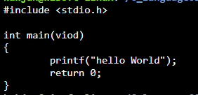
2.3 예제 프로그램의 설명
#include <stdio.h>
int main(void)
{
printf(“hello World”);
return 0;
}
Notes:
예제인 hello.c를 통해서 먼저 알아보도록 하겠습니다.
hello.c의 소스코드를 보면 #include <stdio.h>로 시작하고 있습니다.
먼저 #으로 시작하는 문장을 전처리기 지시자라고 하며
#include 는 전처리기로 ‘포함하다’의 의미를 가지고 있습니다. 즉, 앞으로의 내용에 <stdio.h>를 포함하겠다는 뜻 입니다.
stdio.h는 standard input output의 약자로 .h는 파일의 확장자로 헤더파일임을 의미하고 안에 입출력함수의 정의가 들어있습니다. 즉, 위 #include <stdio.h>문장은 stdio.h안에 입출력에 관한 함수가 gcc컴파일러에 정의되어 있기때문에 따로 함수를 정의하지 않더라도 입출력함수를 쓸 수 있도록 하기 위해 사용한 것 입니다.
들여쓰기는 함수에 아무런 영향을 주지 않지만 들여쓰기가 잘 되어있다면 사용자가 보기 편리하게 해줄 수 있고, 나중에 다른사람이 보더라도 쉽게 이해하고 수정할 수 있게하기 위해서 들여쓰기를 하는 편이 좋습니다.
int main(void)는 main함수를 정의하는 것이고 여기서 int는 integer로 정수를 의미합니다. 즉 출력값이 정수인 메인함수의 정의인데 여기서 void는 비어있다는 의미로 함수의 입력이 없다는 것을 의미합니다. 모든 C프로그램에는 한 개의 메인함수가 있어야합니다. 메인함수는 중괄호로 묶이며 중괄호 안에는 위에서 아래로 순차적으로 진행됩니다.
printf(“Hello World’);에선 printf()는 표준 출력 함수이고 stdio.h에 정의되어 있습니다.그리고 “”으로 둘러싸인 텍스트는 문자열이라고 하며 “안에 문자열이 들어가야만 합니다. 그리고 세미콜론은 함수의 문장이 끝났음을 의미하며 쓰지 않았을 경우 오류가 발생하므로 꼭 써야합니다.
return 0;에서 return은 함수의 반환값을 의미하며 main 함수의 반환의 경우는 운영체제로 돌아가 0인경우 정상적인 종료를 의미합니다.

Slide 17
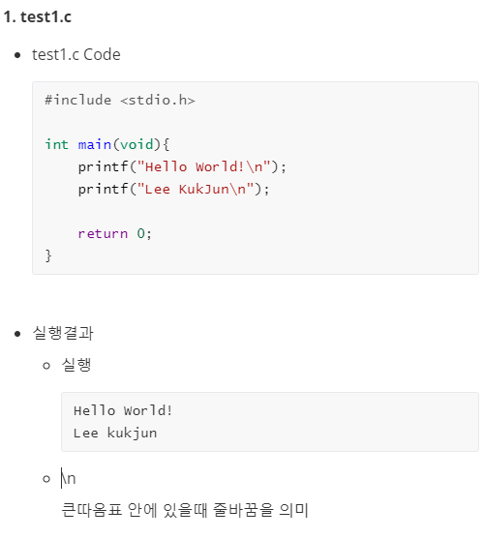
2.4 예제 프로그램의 응용
\n
Notes:
예제프로그램도 전 hello.c와 유사하지만 백슬래쉬n이 처음으로 등장합니다.
\n은 printf 큰 따옴표 안에서 줄바꿈을 의미합니다.

Slide 18
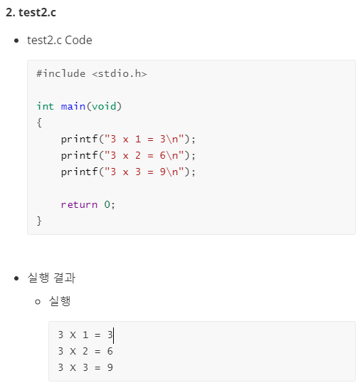
2.4 예제 프로그램의 응용
Notes:
test2.c는 줄바꿈을 통한 예시입니다.

Slide 19
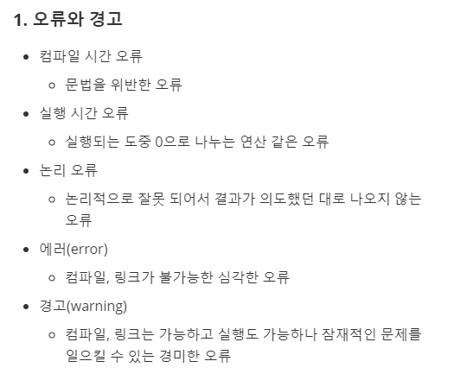
2.5 오류 수정 및 디버깅
Notes:
이번엔 오류와 경고에 대해 알아보겠습니다. 오류에는 크게 3가지의 오류로 나눌 수 있는데 문법을 위반한 컴파일 시간오류, 실행되는 도중 연산이 오류가 생기는 실행 시간 오류, 그리고 실행은 잘 되지만 사용자가 원하는 값이 나오지 않는 논리 오류가 있습니다. 실행이 되지않는 경우 에러가 났다고 하며 실행이 불가능 한 반면 경미한 오류의 경우엔 경고가 발생하게 됩니다. 경고가 나오는 경우 나중에 문제가 되는 경우가 있기 때문에 컴파일, 실행이 가능 하더라도 경고를 무시하지않고 수정하는 것이 중요합니다.

Slide 20
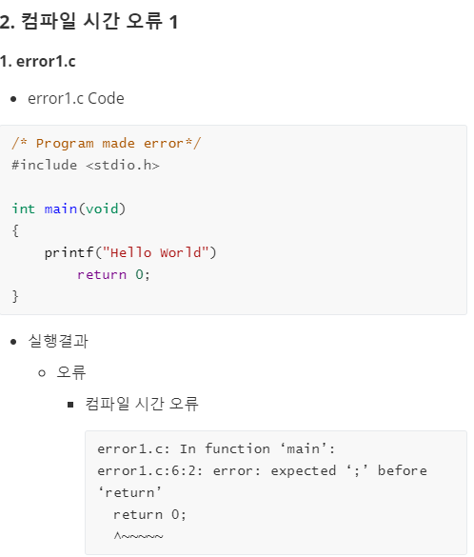
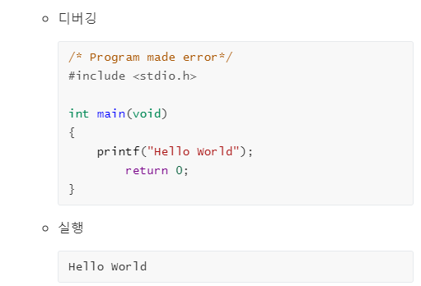
2.5 오류 수정 및 디버깅
Notes:
위와같은 오류는 문법상의 문제로 컴파일 시간 오류에 해당합니다. printf()함수 끝에 세미콜론이 빠졌기 때문에 발생했습니다. 이와 같이 오류를 수정하는 과정을 디버깅이라고 하는데 수정 결과 잘 실행이 되는 것을 알 수 있습니다.

Slide 21
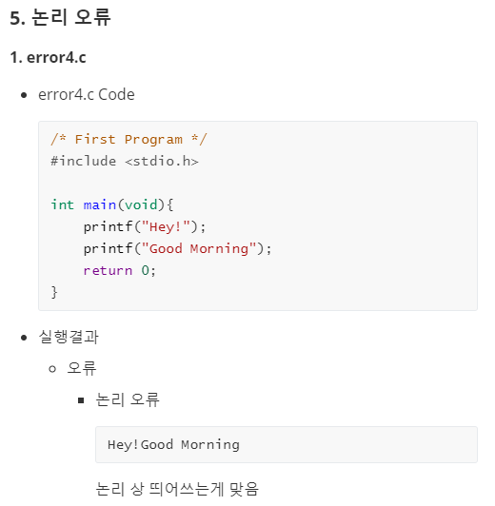
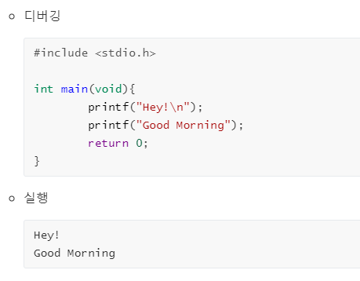
2.5 오류 수정 및 디버깅
Notes:
위와같은 오류는 실행은 잘 되지만 작성자의 의도를 충족하지 않기에 논리오류에 해당합니다.
디버깅을 통해서 줄바꿈을 해주어 실행하면 작성자의 의도에 맞게 실행되는 것 을 볼 수 있습니다.
중간에 나왔었던 실행시간 오류에 대해서는 책에서 예제로 나오지는 않지만 if문을 통한 무한루프나 0으로 나누는 연산등을 통해서 나타날 수 있습니다.

Slide 22
2.5 오류 수정 및 디버깅
디버거(debugger)
Notes:
디버거는 소스를 한줄씩 실행하면서 소스코드의 잘못된 곳이나 특정 상황에 어떻게 작동하는지 알아볼 수 있는 소프트웨어 도구입니다.
gcc컴파일러는 디버거 기능을 지원하지 않지만 다른 통합환경에서는 대부분 지원하고 있습니다.

Slide 23
Chapter03. C프로그래밍 구성요소
1. 덧셈프로그램
2. 주석
3. 전처리기
4. 함수
5. 변수
6. 수식과 연산
7. printf()
8. 덧셈프로그램
9. scanf()
Notes:
Chapter03는 C프로그래밍 구성요소에 대해서 알아보겠습니다.

Slide 24
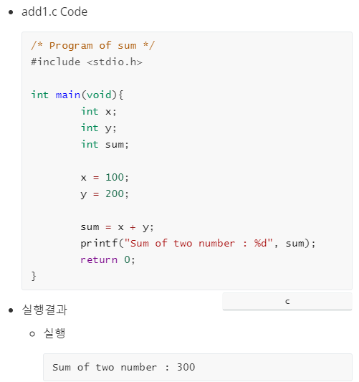
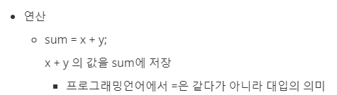
3.1 “덧셈”프로그램1
Notes:
덧셈프로그램인 add.c의 코드입니다. 앞으로 이 코드를 가지고 설명하도록 하겠습니다.
먼저 연산의 경우 sum = x + y 쓰여 있는데 일반적인 연산과는 다르게 C언어에서는 =이 같다는 의미가 아니라 대입의 의미를 가집니다. =을 기준으로 우변의 값을 좌변에 저장, 즉 대입한다는 의미입니다.

Slide 25

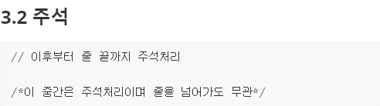
3.2 주석
Notes:
코드의 가장 위는 주석이라고 하며 이부분은 컴파일이 되지 않는 부분입니다. 주석은 한줄만 주석처리를 하려면 슬래쉬두번, 주석이 길어질경우엔 /* */를 하고 사이에 주석을 넣습니다. 주석은 개발자들이 한번에 알아보기 힘든 내용을 쉽게 알수 있도록 도와주는 기능을 합니다.

Slide 26
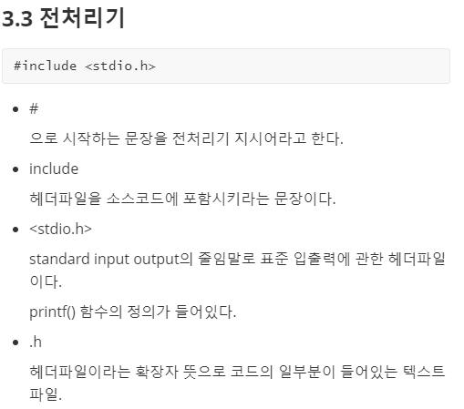
3.3 전처리기
Notes:
#으로 시작하는 부분을 전처리기 지시어라고 하며 이 내용은 한번 앞에서 다루었기에 넘어가겠습니다.

Slide 27
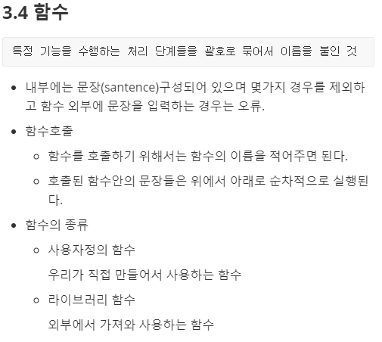
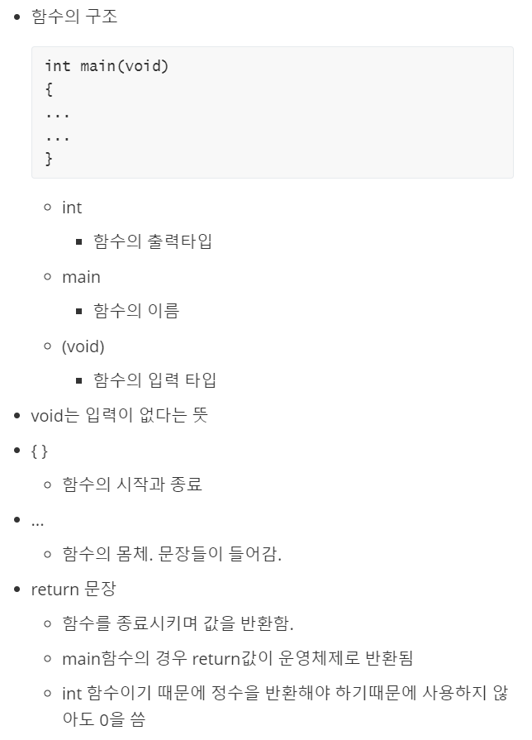
3.4 함수
Notes:
add1.c 코드에서 함수는 main과 printf함수가 있습니다. 함수는 특정 기능을 수행하는 처리단계들을 괄호로 묶어서 표시한 것으로 우리가 수학에서 흔하게 쓰는 f(x)꼴의 함수와 유사하다고 볼 수 있겠습니다.

Slide 28
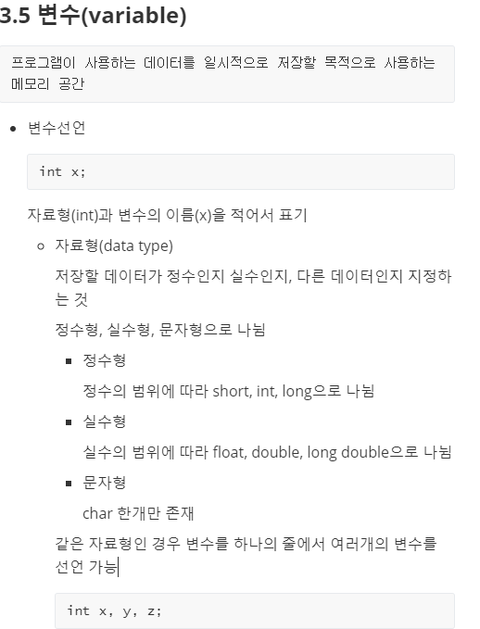
3.5 변수

Slide 29
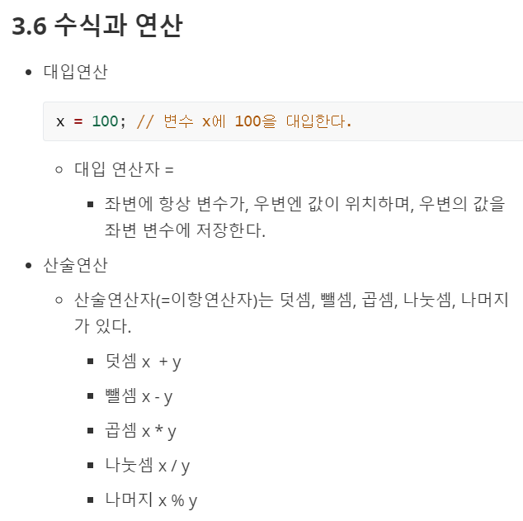
3.6 수식과 연산

Slide 30
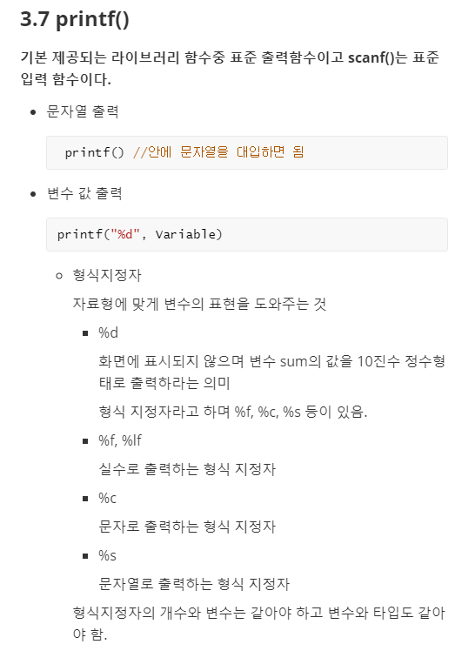
3.7printf()

Slide 31
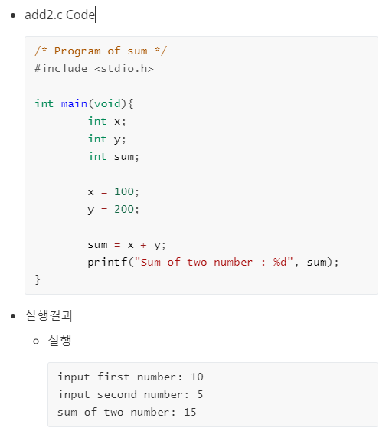
3.8 “덧셈”프로그램2
Notes:
지금은 add.2c코드를 보겠습니다. 전과는 다르게 scanf라는 파일이 눈에 보입니다.

Slide 32
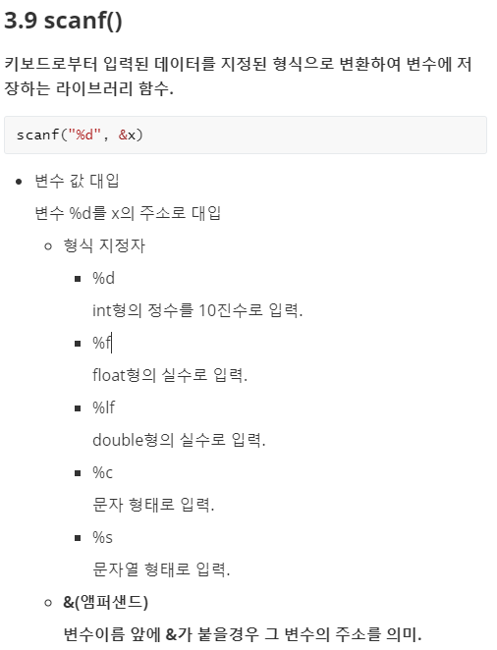
3.9 scanf()

